Slide 3
第九章 静电场
第1讲 电场力的性质

Slide 4

必备知识·强基固本
关键能力·核心突破

Slide 5
课标要求
通过实验，了解静电现象；能用原子结构模型和电荷守恒的知识分析静电现
象；知道点电荷模型；知道两个点电荷间相互作用的规律；体会探究库仑定律过
程中的科学思想和方法；知道电场是一种物质；了解电场强度，体会用物理量之
比定义新物理量的方法；会用电场线描述电场。

Slide 6
必备知识·强基固本

Slide 7
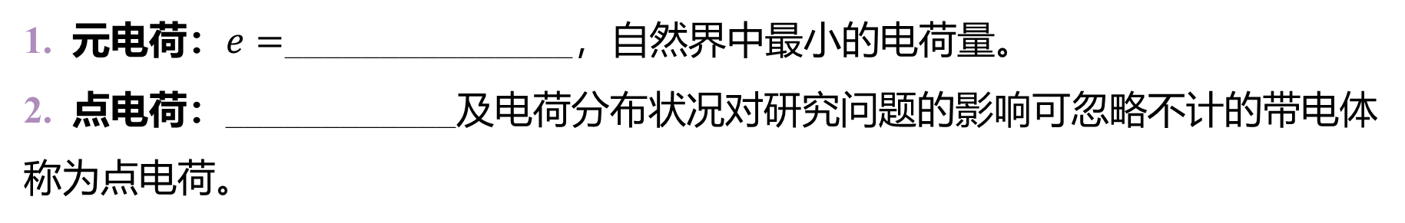

一、电荷和电荷守恒定律
1. 元电荷：$e=$ _______________，自然界中最小的电荷量。
2. 点电荷：____________及电荷分布状况对研究问题的影响可忽略不计的带电体
称为点电荷。
$1.60×{10}^{−19} C$
形状和大小
3. 电荷守恒定律：电荷既不会创生，也不会消灭，它只能从一个物体转移到另一
个物体，或者从物体的一部分转移到另一部分；在转移过程中，电荷的总量_____
_____。
保持不变
摩擦起电
接触起电
4. 起电方式：__________、__________、感应起电。
5. 带电实质：物体__________。
得失电子

Slide 8
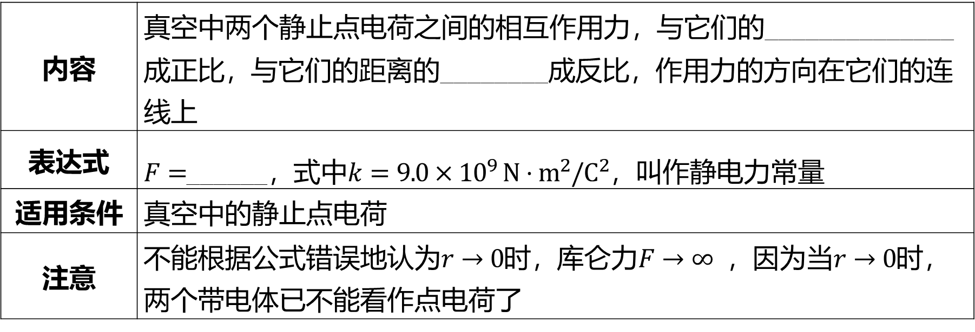

二、库仑定律
电荷量的乘积
内容 | 真空中两个静止点电荷之间的相互作用力，与它们的______________ 成正比，与它们的距离的________成反比，作用力的方向在它们的连 线上
表达式 | $F=$_ _____，式中$k=9.0×{10}^{9} N⋅m^{2}/C^{2}$ ，叫作静电力常量
适用条件 | 真空中的静止点电荷
注意 | 不能根据公式错误地认为$\left.r→0\right.$时，库仑力$\left.F→∞\right.$ ，因为当$\left.r→0\right.$ 时， 两个带电体已不能看作点电荷了
二次方
$k\frac{q_{1}q_{2}}{r^{2}}$

Slide 9
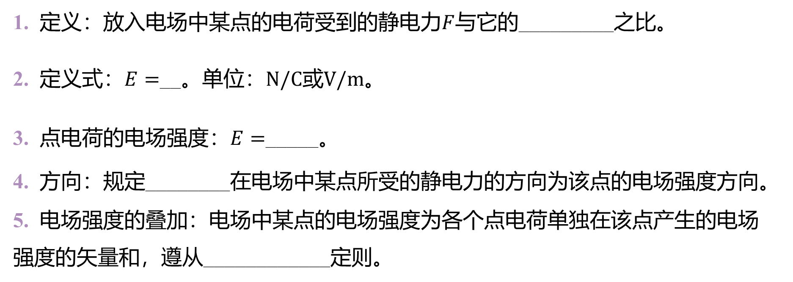


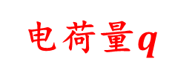
三、电场强度
1. 定义：放入电场中某点的电荷受到的静电力$F$ 与它的_________之比。
2. 定义式：$E=$_ _。单位：$N/C$或$V/m$ 。
3. 点电荷的电场强度：$E=$ _ ____。
4. 方向：规定________在电场中某点所受的静电力的方向为该点的电场强度方向。
5. 电场强度的叠加：电场中某点的电场强度为各个点电荷单独在该点产生的电场
强度的矢量和，遵从____________定则。
电荷量$q$
$\frac{F}{q}$
$k\frac{Q}{r^{2}}$
正电荷
平行四边形

Slide 10
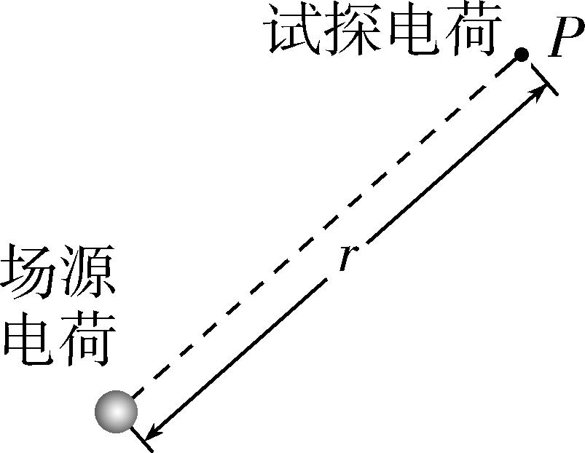

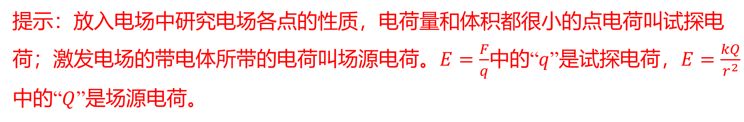
教材挖掘 （人教版必修第三册第九章第3节）
什么是试探电荷？什么是场源电荷？$E=\frac{F}{q}$和$E=\frac{kQ}{r^{2}}$中的“$q$”“$Q$ ”，哪个是试探
电荷？哪个是场源电荷？
提示：放入电场中研究电场各点的性质，电荷量和体积都很小的点电荷叫试探电
荷；激发电场的带电体所带的电荷叫场源电荷。$E=\frac{F}{q}$中的“$q$”是试探电荷，$E=\frac{kQ}{r^{2}}$
中的“$Q$ ”是场源电荷。

Slide 11
四、电场线
1. 定义：为了形象地描述电场中各点电场强度的大小及方向，在电场中画出一些
曲线，曲线上每一点的__________都跟该点的电场强度方向一致，曲线的______
表示电场强度的大小。
切线方向
疏密

Slide 12
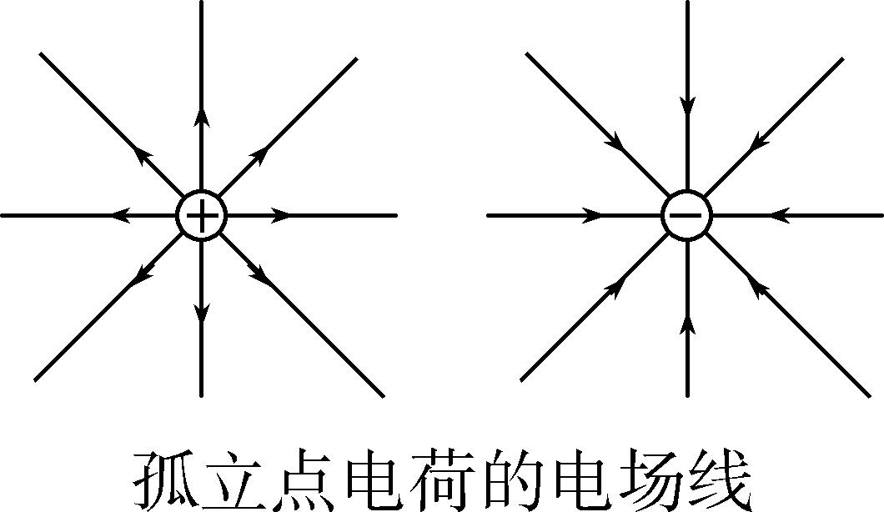
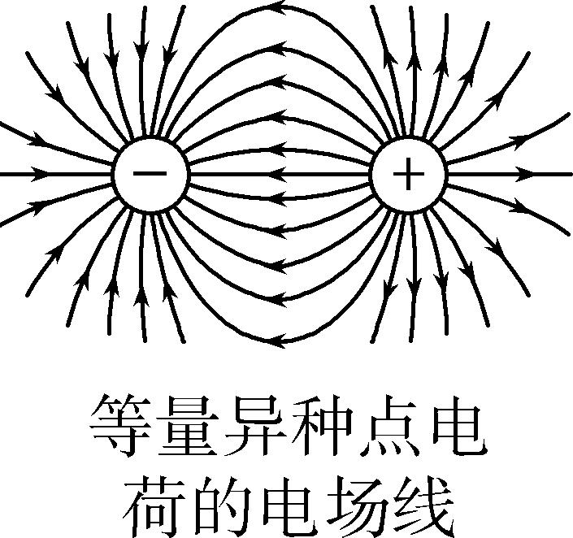
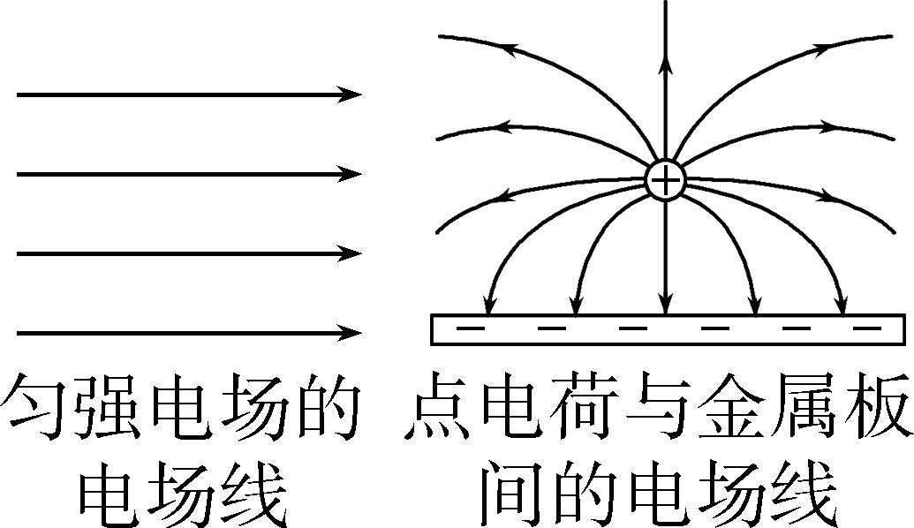
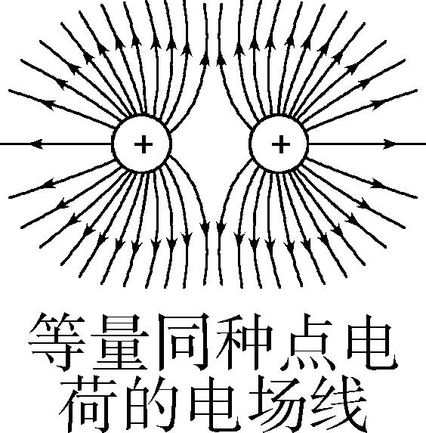
2.几种典型电场的电场线
3. 电场线的特点
（1）电场线起始于正电荷（或无穷远处），终止于无穷远处（或负电荷），电场
线________。
（2）电场中的电场线不相交。
（3）同一电场中，电场线密的地方电场强度大。
（4）电场线上某点的切线方向表示该点的电场强度方向。
（5）沿电场线方向电势降低。
（6）电场线和等势面在相交处垂直。
不闭合

Slide 13
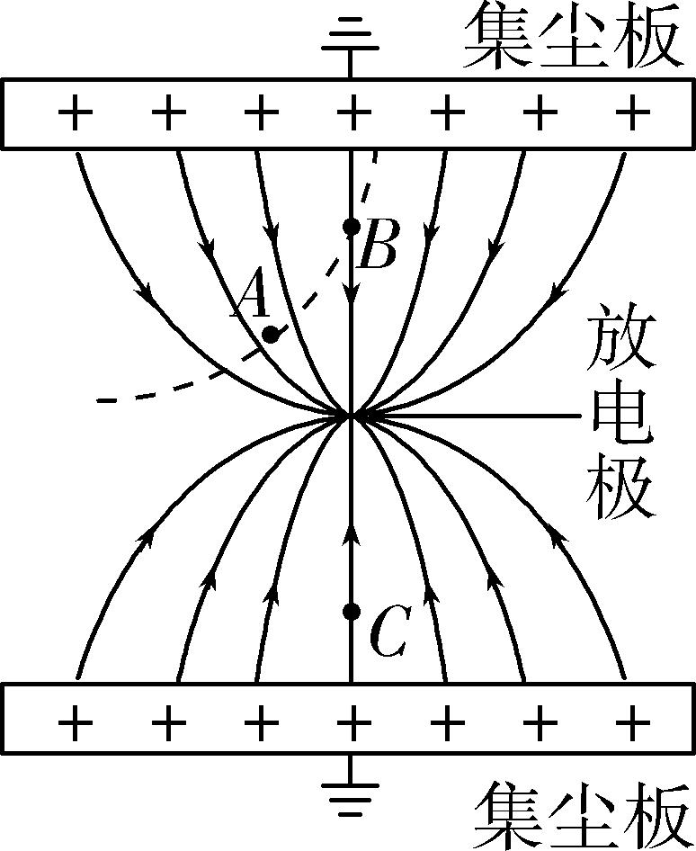
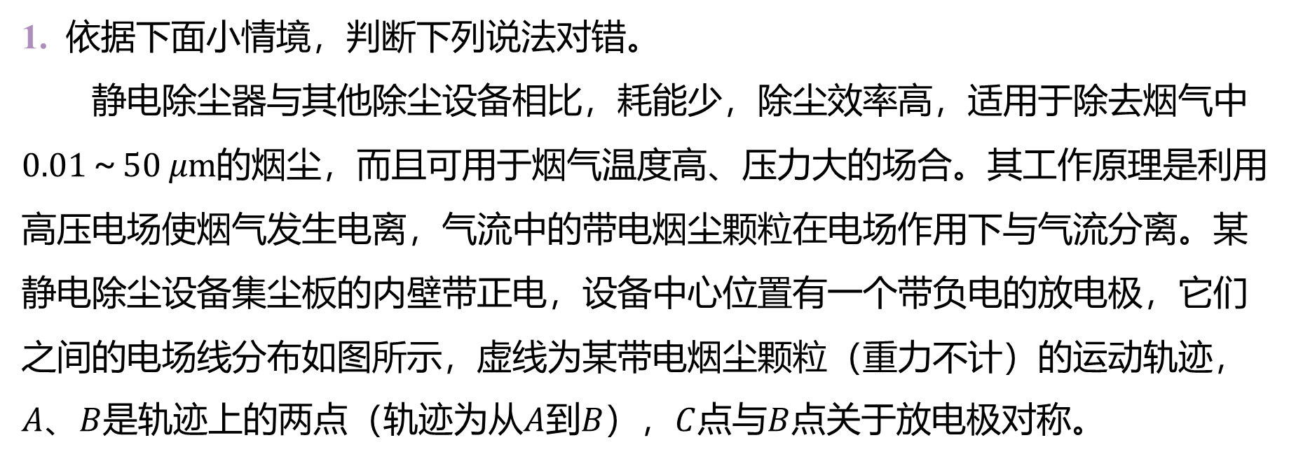
自主评价
1. 依据下面小情境，判断下列说法对错。
静电除尘器与其他除尘设备相比，耗能少，除尘效率高，适用于除去烟气中
$0.01～50 μm$ 的烟尘，而且可用于烟气温度高、压力大的场合。其工作原理是利用
高压电场使烟气发生电离，气流中的带电烟尘颗粒在电场作用下与气流分离。某
静电除尘设备集尘板的内壁带正电，设备中心位置有一个带负电的放电极，它们
之间的电场线分布如图所示，虚线为某带电烟尘颗粒（重力不计）的运动轨迹，
$A$、$B$是轨迹上的两点（轨迹为从$A$到$B$），$C$点与$B$ 点关于放电极对称。
√
（1） $A$点电场强度大于$B$ 点电场强度。( )
×
（2） $A$点电场强度小于$C$ 点电场强度。( )
√
（3） 烟尘颗粒在$A$点的动能小于在$B$ 点的动能。( )

Slide 14
×
（4） 烟尘颗粒在$A$ 点所受电场力的方向沿电场方向。( )
√
（5） 烟尘颗粒带负电。( )

Slide 15
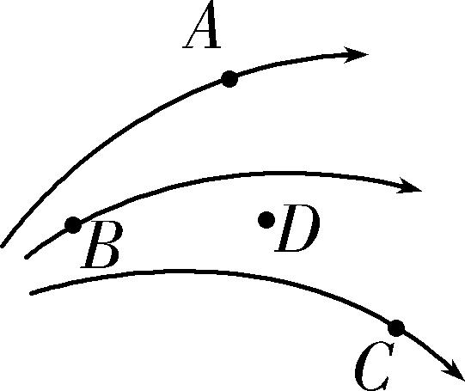
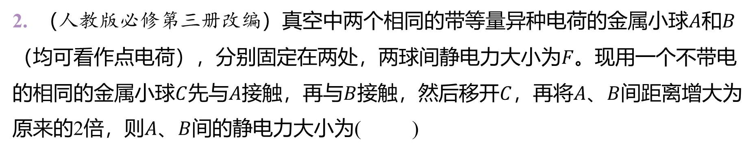
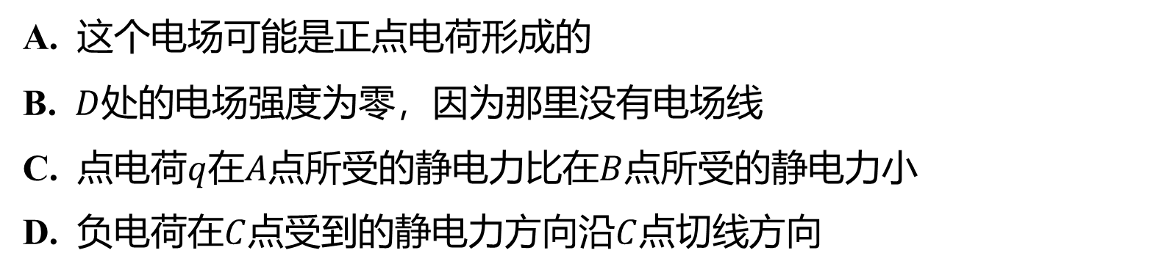
2. （人教版必修第三册改编）真空中两个相同的带等量异种电荷的金属小球$A$和$B$
（均可看作点电荷），分别固定在两处，两球间静电力大小为$F$ 。现用一个不带电
的相同的金属小球$C$先与$A$接触，再与$B$接触，然后移开$C$，再将$A$、$B$ 间距离增大为
原来的2倍，则$A$、$B$ 间的静电力大小为( )
B
A. $\frac{F}{8}$ B. $\frac{F}{32}$ C. $\frac{F}{16}$ D. $\frac{F}{4}$
3. （人教版必修第三册改编）如图所示为某区域的电场线分布，下列说法正确的
是( )
C
A. 这个电场可能是正点电荷形成的
B. $D$ 处的电场强度为零，因为那里没有电场线
C. 点电荷$q$在$A$点所受的静电力比在$B$ 点所受的静电力小
D. 负电荷在$C$点受到的静电力方向沿$C$ 点切线方向

Slide 16
关键能力·核心突破

Slide 17

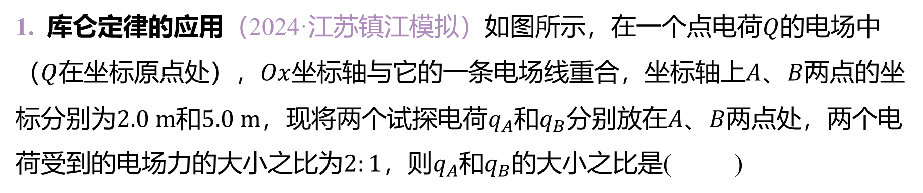
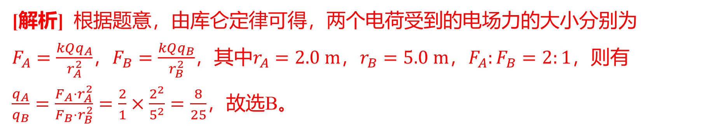
考点一 库仑定律的理解及应用
1. 库仑定律的应用（2024·江苏镇江模拟）如图所示，在一个点电荷$Q$ 的电场中
（$Q$在坐标原点处），$Ox$坐标轴与它的一条电场线重合，坐标轴上$A$、$B$ 两点的坐
标分别为$2.0 m$和$5.0 m$，现将两个试探电荷$q_{A}$和$q_{B}$分别放在$A$、$B$ 两点处，两个电
荷受到的电场力的大小之比为$2:1$，则$q_{A}$和$q_{B}$ 的大小之比是( )
B
A. $\frac{4}{5}$ B. $\frac{8}{25}$ C. $\frac{4}{25}$ D. $\frac{16}{35}$
[解析] 根据题意，由库仑定律可得，两个电荷受到的电场力的大小分别为
$F_{A}=\frac{kQq_{A}}{r_{A}^{2}}$，$F_{B}=\frac{kQq_{B}}{r_{B}^{2}}$，其中$r_{A}=2.0 m$，$r_{B}=5.0 m$，$F_{A}:F_{B}=2:1$ ，则有
$\frac{q_{A}}{q_{B}}=\frac{F_{A}⋅r_{A}^{2}}{F_{B}⋅r_{B}^{2}}=\frac{2}{1}×\frac{2^{2}}{5^{2}}=\frac{8}{25}$ ，故选B。

Slide 18

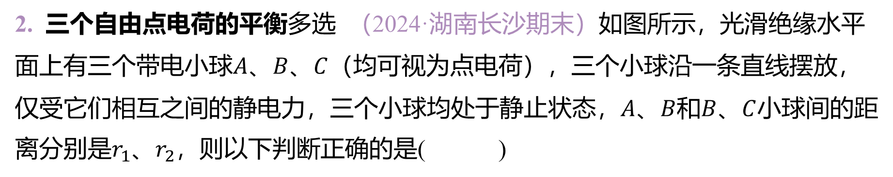
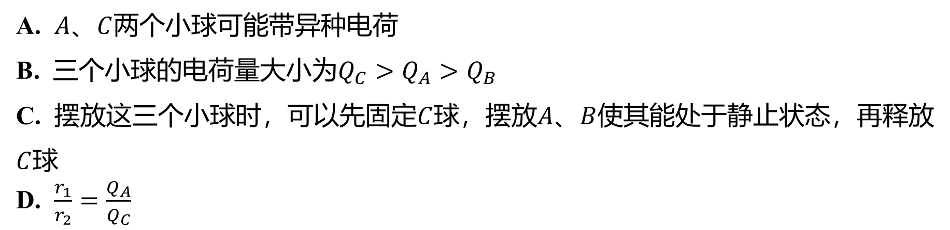
2. 三个自由点电荷的平衡多选 （2024·湖南长沙期末）如图所示，光滑绝缘水平
面上有三个带电小球$A$、$B$、$C$ （均可视为点电荷），三个小球沿一条直线摆放，
仅受它们相互之间的静电力，三个小球均处于静止状态，$A$、$B$和$B$、$C$ 小球间的距
离分别是$r_{1}$、$r_{2}$ ，则以下判断正确的是( )
BC
A. $A$、$C$ 两个小球可能带异种电荷
B. 三个小球的电荷量大小为$Q_{C}>Q_{A}>Q_{B}$
C. 摆放这三个小球时，可以先固定$C$球，摆放$A$、$B$ 使其能处于静止状态，再释放
$C$ 球
D. $\frac{r_{1}}{r_{2}}=\frac{Q_{A}}{Q_{C}}$

Slide 19
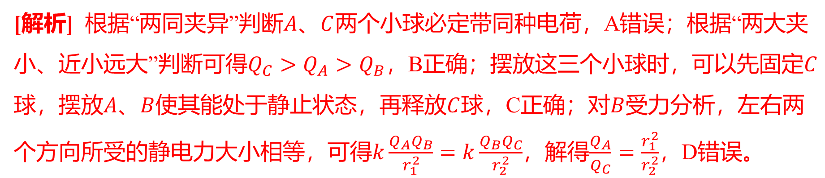
[解析] 根据“两同夹异”判断$A$、$C$ 两个小球必定带同种电荷，A错误；根据“两大夹
小、近小远大”判断可得$Q_{C}>Q_{A}>Q_{B}$，B正确；摆放这三个小球时，可以先固定$C$
球，摆放$A$、$B$使其能处于静止状态，再释放$C$球，C正确；对$B$ 受力分析，左右两
个方向所受的静电力大小相等，可得$k\frac{Q_{A}Q_{B}}{r_{1}^{2}}=k\frac{Q_{B}Q_{C}}{r_{2}^{2}}$，解得$\frac{Q_{A}}{Q_{C}}=\frac{r_{1}^{2}}{r_{2}^{2}}$ ，D错误。

Slide 20
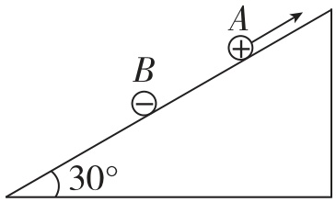
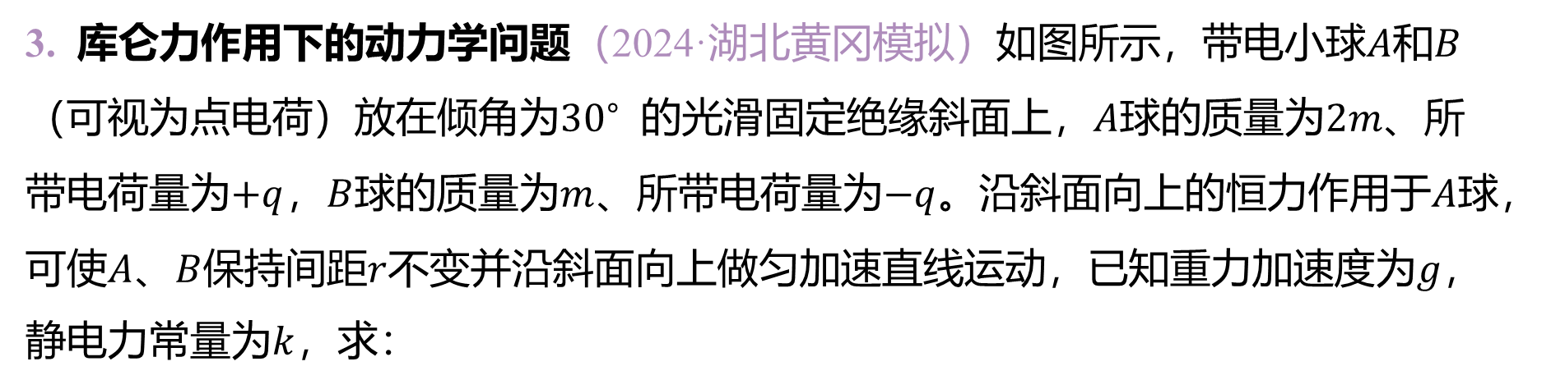
3. 库仑力作用下的动力学问题（2024·湖北黄冈模拟）如图所示，带电小球$A$和$B$
（可视为点电荷）放在倾角为${30}^{∘}$ 的光滑固定绝缘斜面上，$A$球的质量为$2m$ 、所
带电荷量为$+q$，$B$球的质量为$m$、所带电荷量为$−q$。沿斜面向上的恒力作用于$A$ 球，
可使$A$、$B$保持间距$r$不变并沿斜面向上做匀加速直线运动，已知重力加速度为$g$ ，
静电力常量为$k$ ，求：

Slide 21
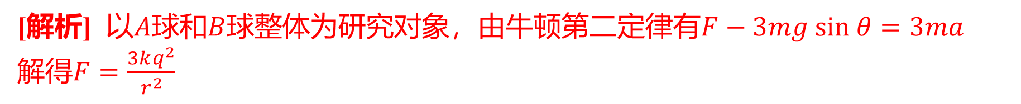
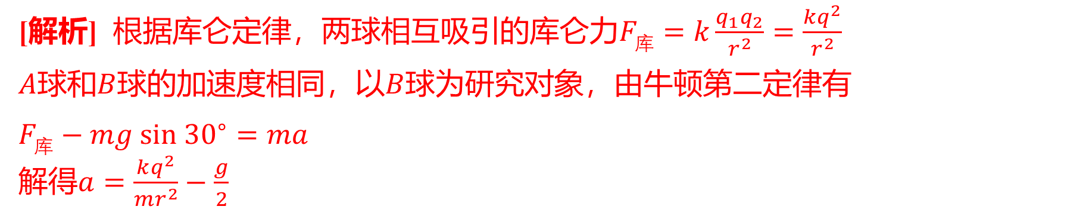
（1） $A$、$B$ 两球加速度的大小；
[答案] $\frac{kq^{2}}{mr^{2}}−\frac{g}{2}$
[解析] 根据库仑定律，两球相互吸引的库仑力$F_{库}=k\frac{q_{1}q_{2}}{r^{2}}=\frac{kq^{2}}{r^{2}}$
$A$球和$B$球的加速度相同，以$B$ 球为研究对象，由牛顿第二定律有
$F_{库}−mg sin {30}^{∘}=ma$
解得$a=\frac{kq^{2}}{mr^{2}}−\frac{g}{2}$
（2） 恒力的大小。
[答案] $\frac{3kq^{2}}{r^{2}}$
[解析] 以$A$球和$B$球整体为研究对象，由牛顿第二定律有$F−3mg sin θ=3ma$
解得$F=\frac{3kq^{2}}{r^{2}}$

Slide 22
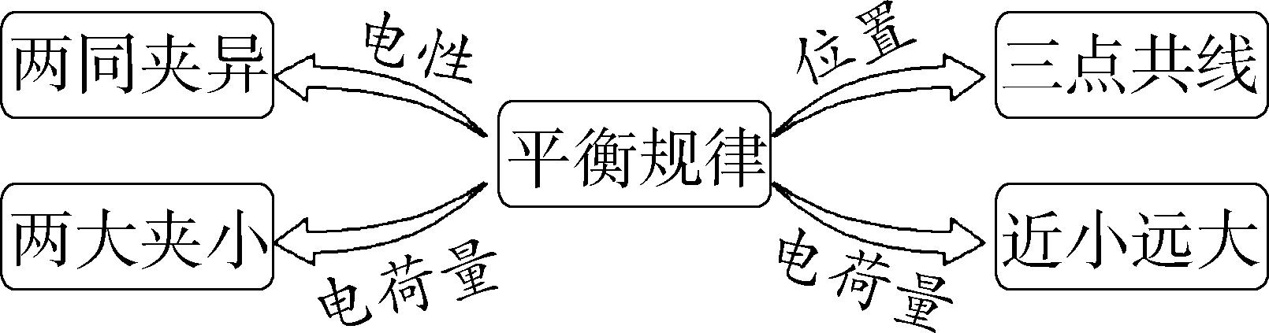
核心提炼
1.三个自由点电荷的平衡条件及规律
平衡条件 | 每个点电荷受另外两个点电荷的合力为零或每个点电荷处于另外两个 点电荷的合电场强度为零的位置
平衡规律 | _________________________________________________________________________________

Slide 23
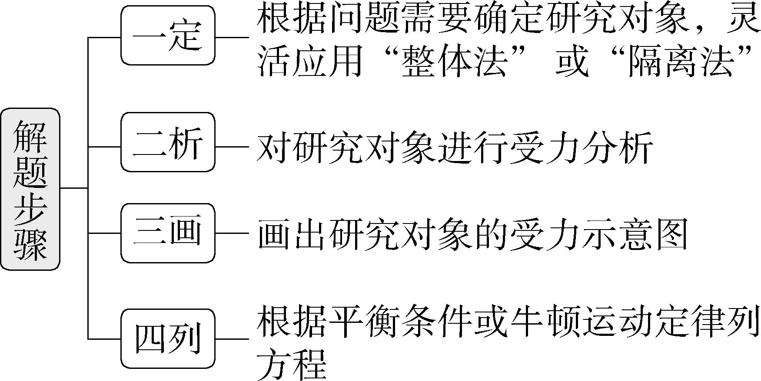
2.四步解决静电力作用下的平衡或动力学问题

Slide 24
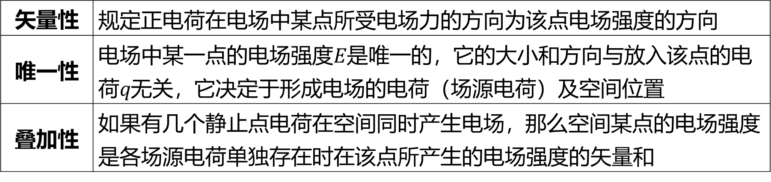
考点二 电场强度的理解及计算
1.电场强度的性质
矢量性 | 规定正电荷在电场中某点所受电场力的方向为该点电场强度的方向
唯一性 | 电场中某一点的电场强度$E$ 是唯一的，它的大小和方向与放入该点的电 荷$q$ 无关，它决定于形成电场的电荷（场源电荷）及空间位置
叠加性 | 如果有几个静止点电荷在空间同时产生电场，那么空间某点的电场强度 是各场源电荷单独存在时在该点所产生的电场强度的矢量和

Slide 25
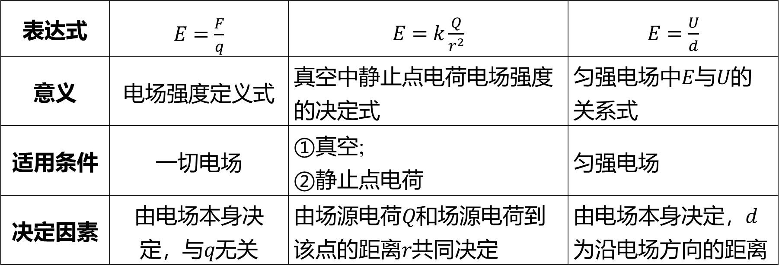
2.电场强度三个表达式的比较
表达式 | $E=\frac{F}{q}$ | $E=k\frac{Q}{r^{2}}$ | $E=\frac{U}{d}$
意义 | 电场强度定义式 | 真空中静止点电荷电场强度 的决定式 | 匀强电场中$E$与$U$ 的 关系式
适用条件 | 一切电场 | ①真空; ②静止点电荷 | 匀强电场
决定因素 | 由电场本身决 定，与$q$ 无关 | 由场源电荷$Q$ 和场源电荷到 该点的距离$r$ 共同决定 | 由电场本身决定，$d$ 为沿电场方向的距离

Slide 26
3.求解电场强度的非常规思维方法
叠加法 | 多个电荷在空间某处产生的电场强度为各电荷在该处所产生的电场 强度的矢量和
平衡法 | 带电体受力平衡时可根据平衡条件求解
等效法 | 在保证效果相同的前提下，将复杂的电场情境变换为简单的或熟悉 的电场情境
对称法 | 空间上对称分布的电荷形成的电场具有对称性
补偿法 | 将有缺口的带电圆环补全为圆环，或将半球面补全为球面等
微元法 | 将带电体分成许多电荷元，每个电荷元看成点电荷，先根据库仑定 律求出每个电荷元的场强，再结合对称性和场强叠加原理求出合场 强

Slide 27
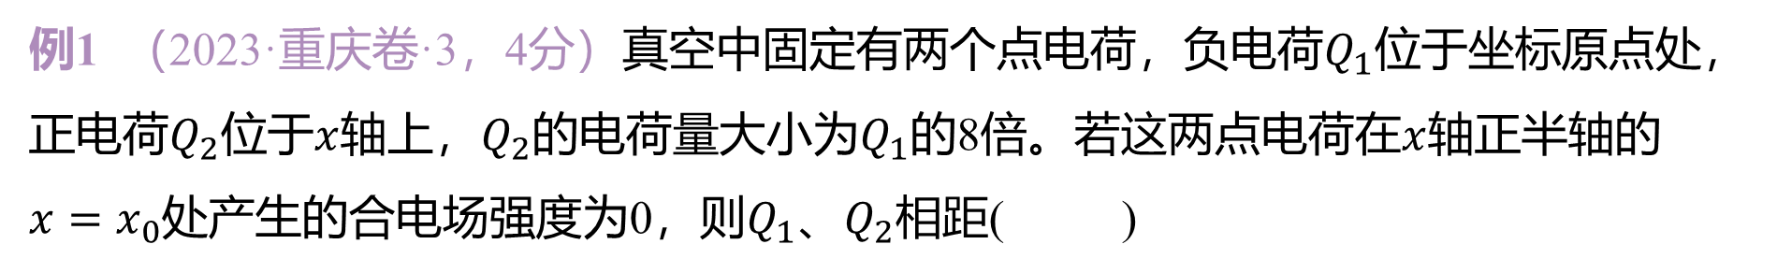
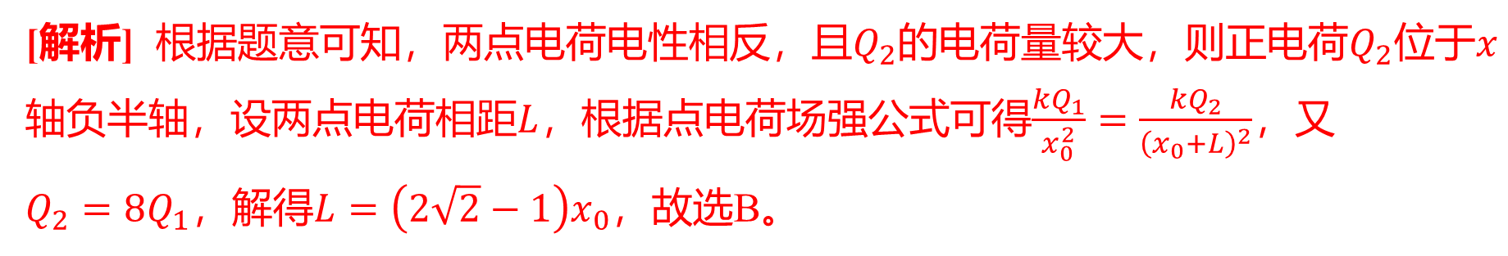
考向1 点电荷电场强度的理解与计算
例1 （2023·重庆卷·3，4分）真空中固定有两个点电荷，负电荷$Q_{1}$ 位于坐标原点处，
正电荷$Q_{2}$位于$x$轴上，$Q_{2}$的电荷量大小为$Q_{1}$的8倍。若这两点电荷在$x$ 轴正半轴的
$x=x_{0}$处产生的合电场强度为0，则$Q_{1}$、$Q_{2}$ 相距( )
B
A. $\sqrt{2}x_{0}$ B. $\left(2\sqrt{2}−1\right)x_{0}$ C. $2\sqrt{2}x_{0}$ D. $\left(2\sqrt{2}+1\right)x_{0}$
[解析] 根据题意可知，两点电荷电性相反，且$Q_{2}$的电荷量较大，则正电荷$Q_{2}$位于$x$
轴负半轴，设两点电荷相距$L$，根据点电荷场强公式可得$\frac{kQ_{1}}{x_{0}^{2}}=\frac{kQ_{2}}{{\left(x_{0}+L\right)}^{2}}$ ，又
$Q_{2}=8Q_{1}$，解得$L=\left(2\sqrt{2}−1\right)x_{0}$ ，故选B。

Slide 28
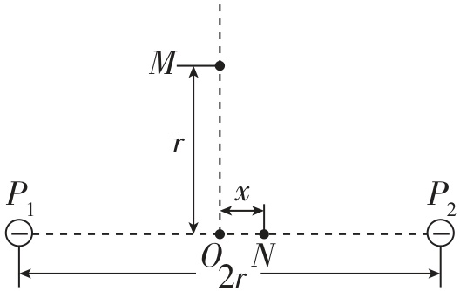
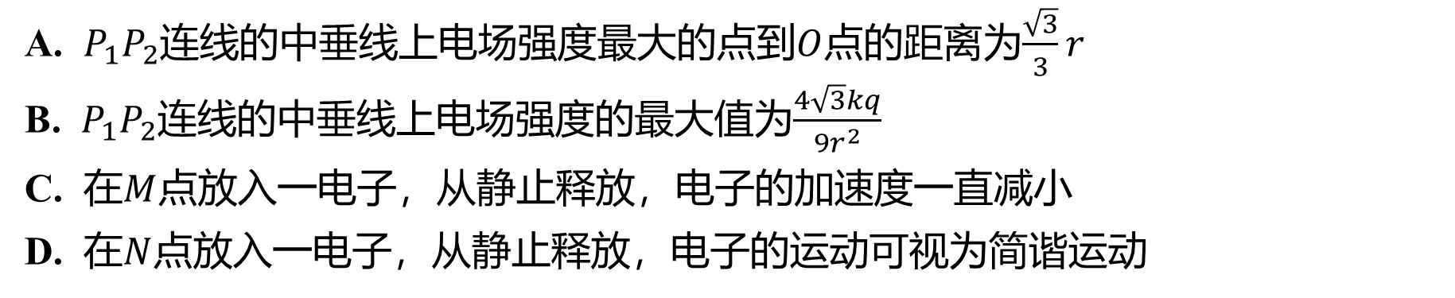
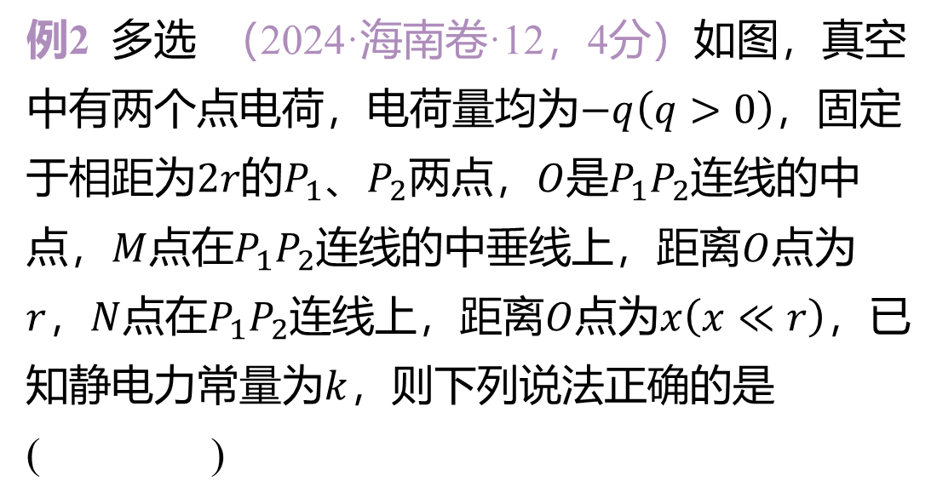
考向2 电场强度的叠加
例2 多选 （2024·海南卷·12，4分）如图，真空
中有两个点电荷，电荷量均为$−q\left(q>0\right)$ ，固定
于相距为$2r$的$P_{1}$、$P_{2}$两点，$O$是$P_{1}P_{2}$ 连线的中
点，$M$点在$P_{1}P_{2}$连线的中垂线上，距离$O$ 点为
$r$，$N$点在$P_{1}P_{2}$连线上，距离$O$点为$x\left(x≪r\right)$ ，已
知静电力常量为$k$ ，则下列说法正确的是
( )
BCD
A. $P_{1}P_{2}$连线的中垂线上电场强度最大的点到$O$点的距离为$\frac{\sqrt{3}}{3}r$
B. $P_{1}P_{2}$连线的中垂线上电场强度的最大值为$\frac{4\sqrt{3}kq}{9r^{2}}$
C. 在$M$ 点放入一电子，从静止释放，电子的加速度一直减小
D. 在$N$ 点放入一电子，从静止释放，电子的运动可视为简谐运动

Slide 29
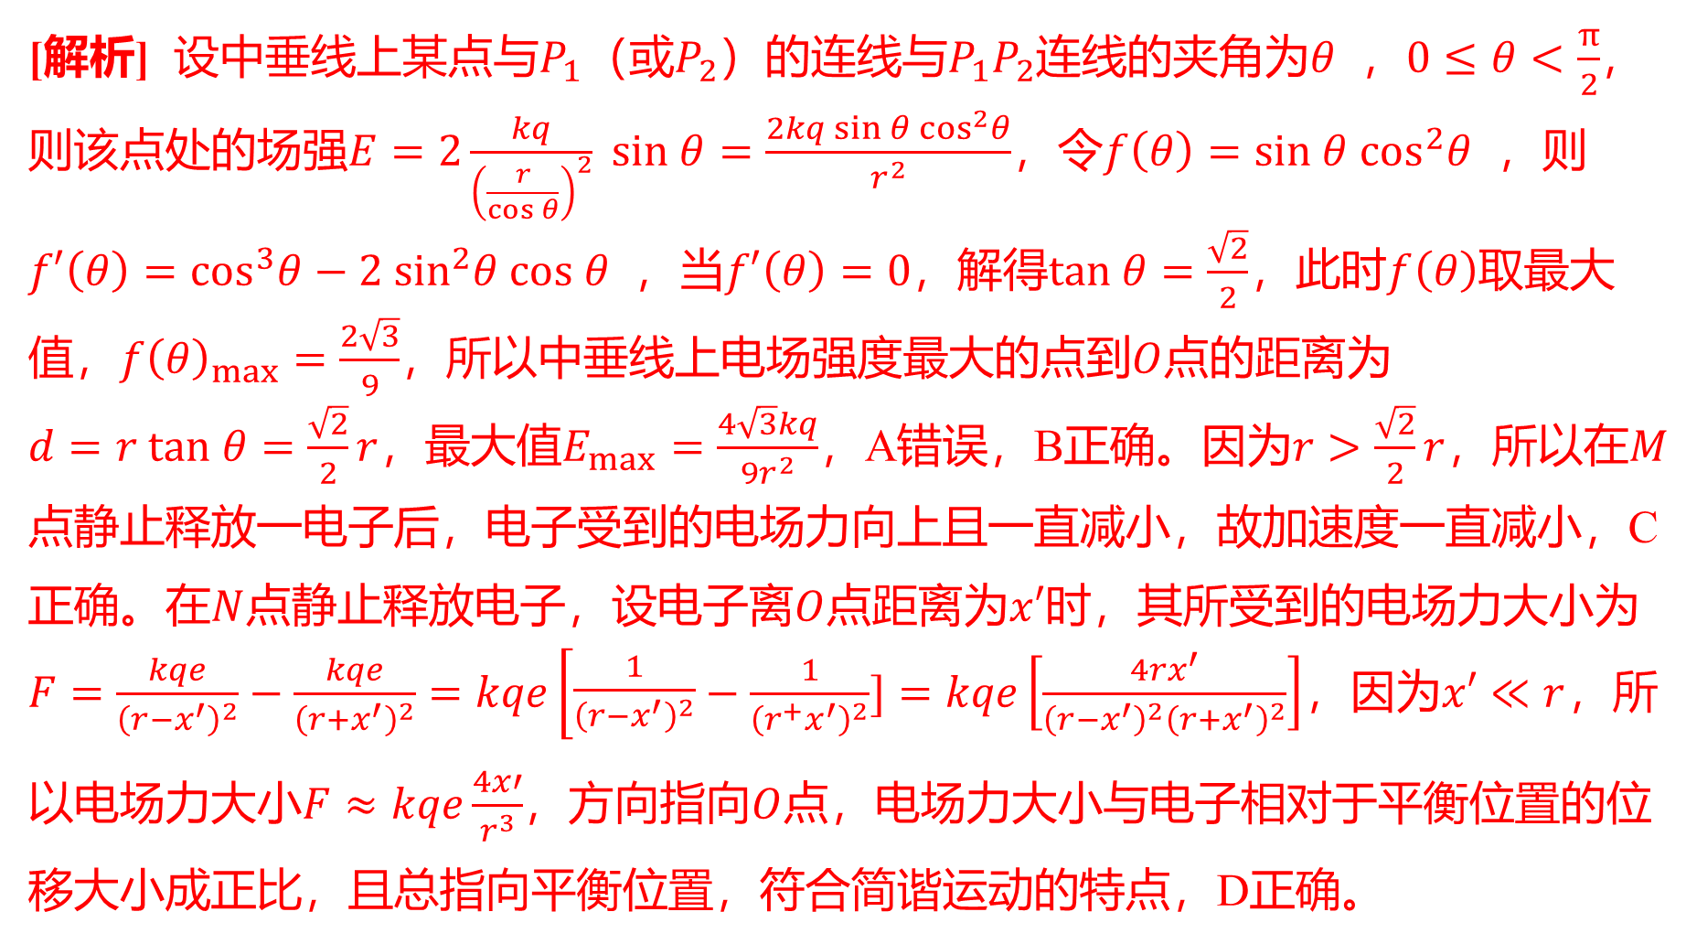
[解析] 设中垂线上某点与$P_{1}$（或$P_{2}$）的连线与$P_{1}P_{2}$连线的夹角为$θ$ ，$0≤θ<\frac{π}{2}$ ，
则该点处的场强$E=2\frac{kq}{{\left(\frac{r}{cos θ}\right)}^{2}} sin θ=\frac{2kq sin θ \cos^{2}θ}{r^{2}}$，令$f\left(θ\right)=sin θ \cos^{2}θ$ ，则
$f′\left(θ\right)=\cos^{3}θ−2 \sin^{2}θ cos θ$ ，当$f′\left(θ\right)=0$，解得$tan θ=\frac{\sqrt{2}}{2}$，此时$f\left(θ\right)$ 取最大
值，$f{\left(θ\right)}_{max}=\frac{2\sqrt{3}}{9}$，所以中垂线上电场强度最大的点到$O$ 点的距离为
$d=r tan θ=\frac{\sqrt{2}}{2}r$，最大值$E_{max}=\frac{4\sqrt{3}kq}{9r^{2}}$，A错误，B正确。因为$r>\frac{\sqrt{2}}{2}r$，所以在$M$
点静止释放一电子后，电子受到的电场力向上且一直减小，故加速度一直减小，C
正确。在$N$点静止释放电子，设电子离$O$点距离为$x′$ 时，其所受到的电场力大小为
$F=\frac{kqe}{\left(r−x​^{′}\right)​^{2}}−\frac{kqe}{\left(r+x​^{′}\right)​^{2}}=kqe\left[\begin{matrix}\frac{1}{\left(r−x​^{′}\right)​^{2}}\end{matrix}\right.−\frac{1}{\left(r​^{+}x​^{′}\right)​^{2}}]=kqe\left[\frac{4rx​^{′}}{\left(r−x​^{′}\right)​^{2}\left(r+x​^{′}\right)​^{2}}\right]$，因为$x′≪r$ ，所
以电场力大小$F≈kqe\frac{4x′}{r^{3}}$，方向指向$O$ 点，电场力大小与电子相对于平衡位置的位
移大小成正比，且总指向平衡位置，符合简谐运动的特点，D正确。

Slide 30
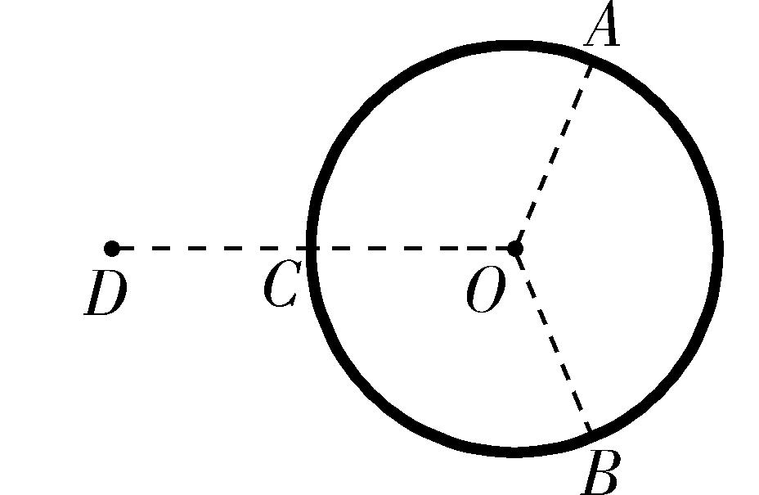
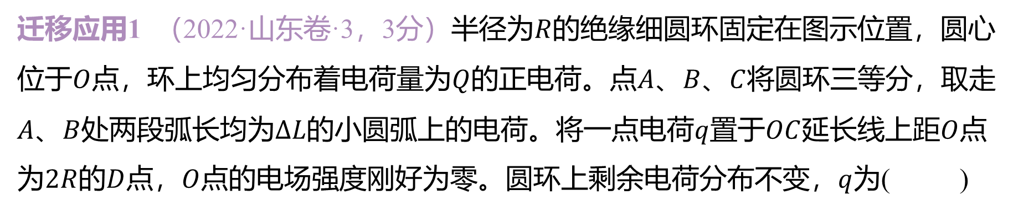
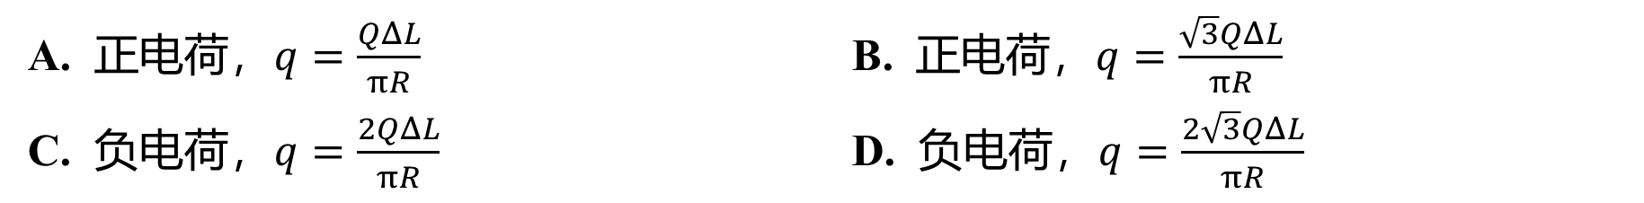
迁移应用1 （2022·山东卷·3，3分）半径为$R$ 的绝缘细圆环固定在图示位置，圆心
位于$O$点，环上均匀分布着电荷量为$Q$的正电荷。点$A$、$B$、$C$ 将圆环三等分，取走
$A$、$B$处两段弧长均为$ΔL$的小圆弧上的电荷。将一点电荷$q$置于$OC$延长线上距$O$ 点
为$2R$的$D$点，$O$点的电场强度刚好为零。圆环上剩余电荷分布不变，$q$ 为( )
C
A. 正电荷，$q=\frac{QΔL}{πR}$ B. 正电荷，$q=\frac{\sqrt{3}QΔL}{πR}$
C. 负电荷，$q=\frac{2QΔL}{πR}$ D. 负电荷，$q=\frac{2\sqrt{3}QΔL}{πR}$

Slide 31
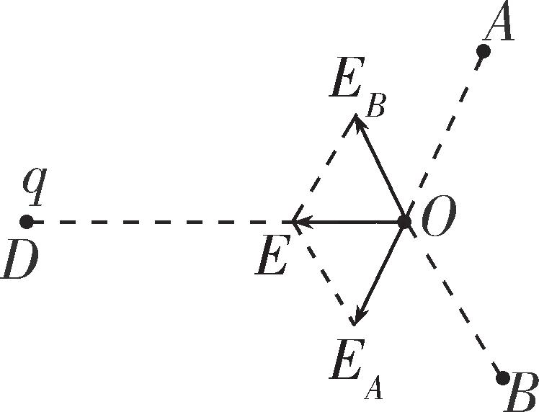
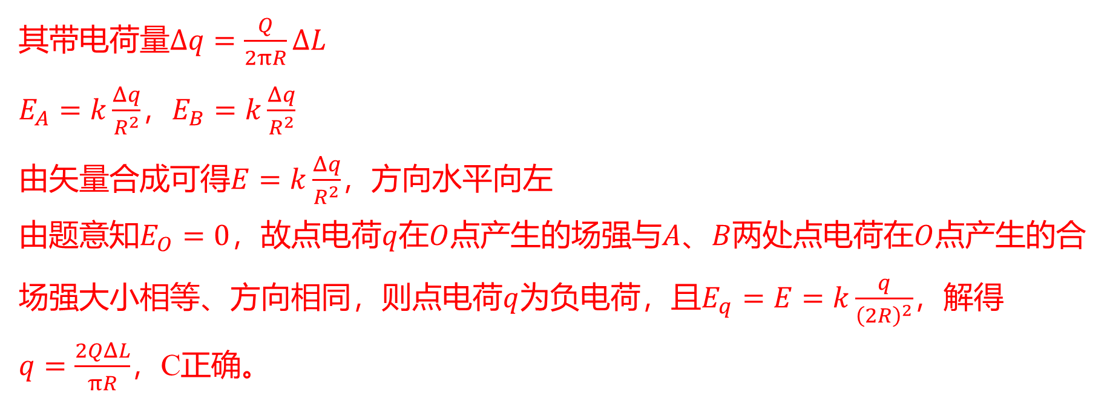
[解析] 去掉的弧长为$ΔL$ 的小圆弧上的电荷等效为点电荷，如图所示：
其带电荷量$Δq=\frac{Q}{2πR}ΔL$
$E_{A}=k\frac{Δq}{R^{2}}$，$E_{B}=k\frac{Δq}{R^{2}}$
由矢量合成可得$E=k\frac{Δq}{R^{2}}$ ，方向水平向左
由题意知$E_{O}=0$，故点电荷$q$在$O$点产生的场强与$A$、$B$两处点电荷在$O$ 点产生的合
场强大小相等、方向相同，则点电荷$q$为负电荷，且$E_{q}=E=k\frac{q}{{\left(2R\right)}^{2}}$ ，解得
$q=\frac{2QΔL}{πR}$ ，C正确。

Slide 32
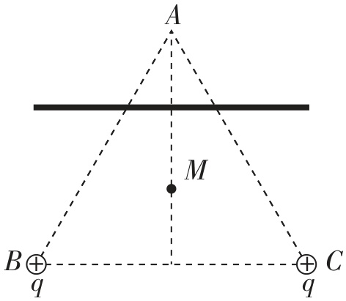
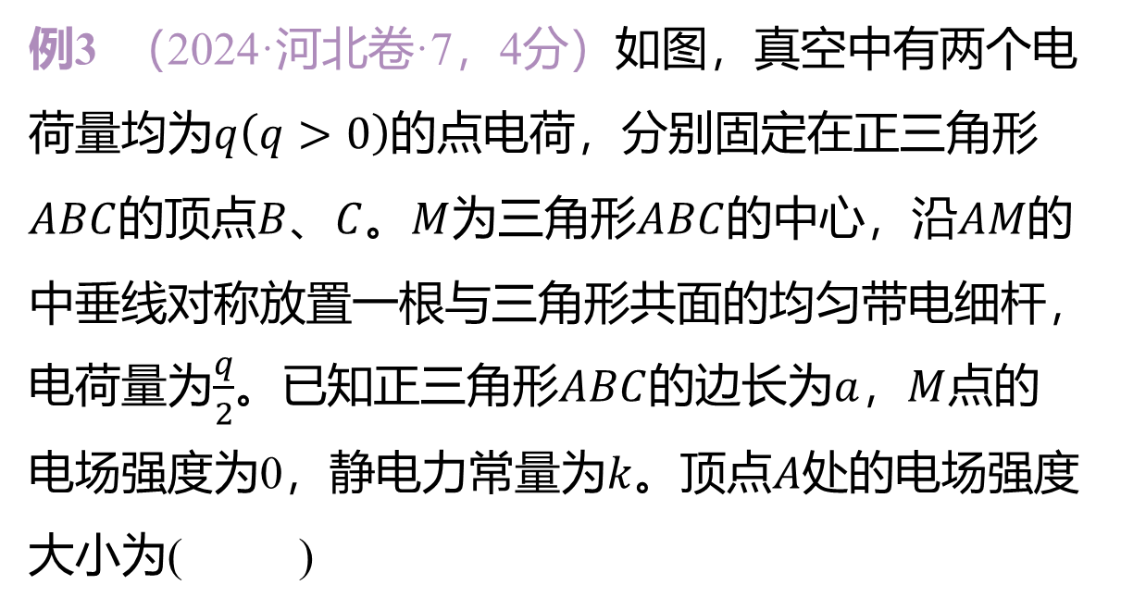
考向3 非点电荷电场强度的求解
例3 （2024·河北卷·7，4分）如图，真空中有两个电
荷量均为$q\left(q>0\right)$ 的点电荷，分别固定在正三角形
$ABC$的顶点$B$、$C$。$M$为三角形$ABC$的中心，沿$AM$ 的
中垂线对称放置一根与三角形共面的均匀带电细杆，
电荷量为$\frac{q}{2}$。已知正三角形$ABC$的边长为$a$，$M$ 点的
电场强度为0，静电力常量为$k$。顶点$A$ 处的电场强度
大小为( )
D
A. $\frac{2\sqrt{3}kq}{a^{2}}$ B. $\frac{kq}{a^{2}}\left(6+\sqrt{3}\right)$ C. $\frac{kq}{a^{2}}\left(3\sqrt{3}+1\right)$ D. $\frac{kq}{a^{2}}\left(3+\sqrt{3}\right)$

Slide 33
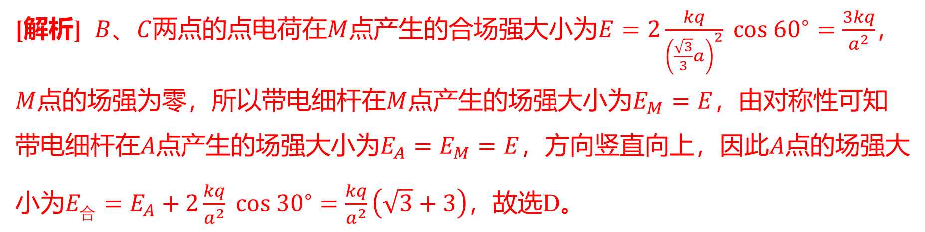
[解析] $B$、$C$两点的点电荷在$M$点产生的合场强大小为$E=2\frac{kq}{{\left(\frac{\sqrt{3}}{3}a\right)}^{2}} cos {60}^{∘}=\frac{3kq}{a^{2}}$ ，
$M$点的场强为零，所以带电细杆在$M$点产生的场强大小为$E_{M}=E$ ，由对称性可知
带电细杆在$A$点产生的场强大小为$E_{A}=E_{M}=E$，方向竖直向上，因此$A$ 点的场强大
小为$E_{合}=E_{A}+2\frac{kq}{a^{2}} cos {30}^{∘}=\frac{kq}{a^{2}}\left(\sqrt{3}+3\right)$ ，故选D。

Slide 34
总结归纳
求解均匀带电圆环、带电平面、带电直杆等在某点产生的场强问题，可应用
微元法。将带电体分成许多电荷元，每个电荷元可看成点电荷，先根据库仑定律
求出每个电荷元的场强，再结合对称性和场强叠加原理求出合场强。

Slide 35
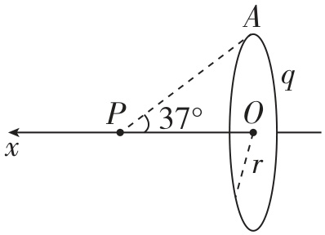
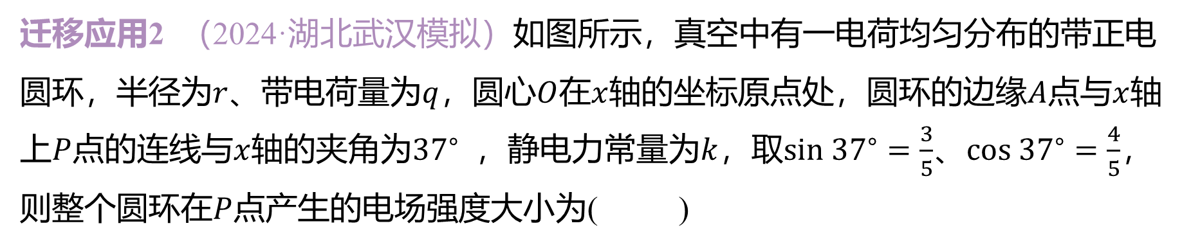
迁移应用2 （2024·湖北武汉模拟）如图所示，真空中有一电荷均匀分布的带正电
圆环，半径为$r$、带电荷量为$q$，圆心$O$在$x$轴的坐标原点处，圆环的边缘$A$点与$x$ 轴
上$P$点的连线与$x$轴的夹角为${37}^{∘}$ ，静电力常量为$k$，取$sin {37}^{∘}=\frac{3}{5}$、$cos {37}^{∘}=\frac{4}{5}$ ，
则整个圆环在$P$ 点产生的电场强度大小为( )
B
A. $\frac{27kq}{125r^{2}}$ B. $\frac{36kq}{125r^{2}}$ C. $\frac{48kq}{125r^{2}}$ D. $\frac{64kq}{125r^{2}}$

Slide 36
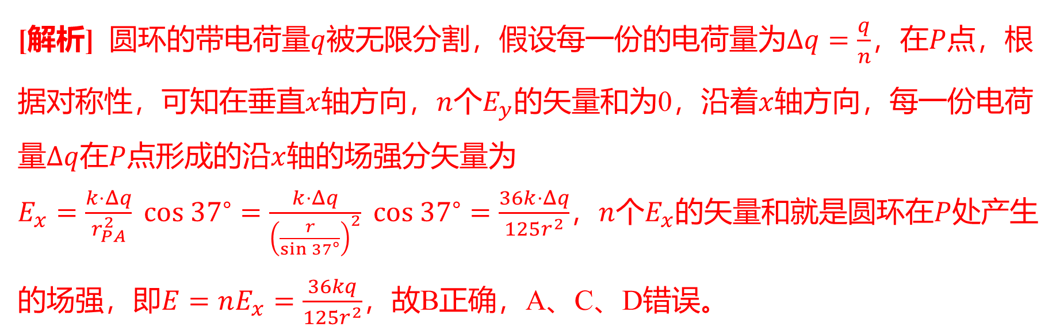
[解析] 圆环的带电荷量$q$被无限分割，假设每一份的电荷量为$Δq=\frac{q}{n}$，在$P$ 点，根
据对称性，可知在垂直$x$轴方向，$n$个$E_{y}$的矢量和为0，沿着$x$ 轴方向，每一份电荷
量$Δq$在$P$点形成的沿$x$ 轴的场强分矢量为
$E_{x}=\frac{k⋅Δq}{r_{PA}^{2}} cos {37}^{∘}=\frac{k⋅Δq}{{\left(\frac{r}{sin {37}^{∘}}\right)}^{2}} cos {37}^{∘}=\frac{36k⋅Δq}{125r^{2}}$，$n$个$E_{x}$的矢量和就是圆环在$P$ 处产生
的场强，即$E=nE_{x}=\frac{36kq}{125r^{2}}$ ，故B正确，A、C、D错误。

Slide 37
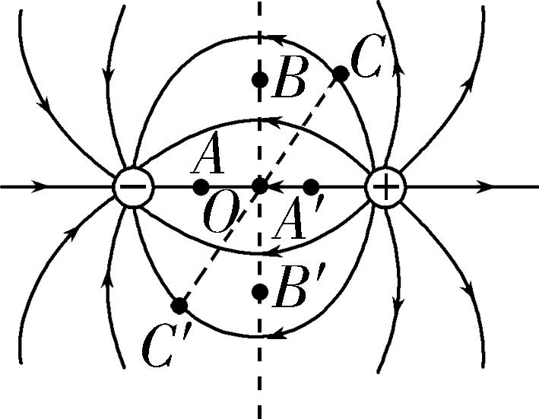
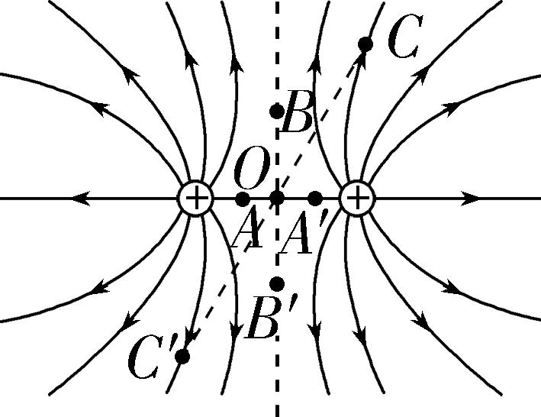
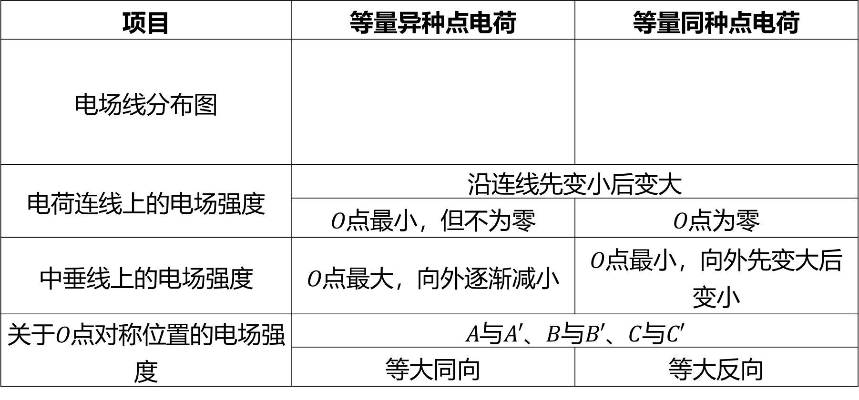
考点三 电场线的理解及应用
1.两种等量点电荷的电场分析
项目 | 等量异种点电荷 | 等量同种点电荷
电场线分布图 | _____________________________________ | _____________________________________
电荷连线上的电场强度 | 沿连线先变小后变大
 | $O$ 点最小，但不为零 | $O$ 点为零
中垂线上的电场强度 | $O$ 点最大，向外逐渐减小 | $O$ 点最小，向外先变大后 变小
关于$O$ 点对称位置的电场强 度 | $A$与$A′$、$B$与$B′$、$C$与$C′$
 | 等大同向 | 等大反向

Slide 38
2.电场线的应用
判断电场强度的大 小 | 电场线密处电场强度大，电场线疏处电场强度小，进而可判 断电荷受力大小和加速度的大小
判断电场力的方向 | 正电荷的受力方向和电场线在该点切线方向相同，负电荷的 受力方向和电场线在该点切线方向相反
判断电势的高低与 电势降低的快慢 | 沿电场线的方向电势降低，且电场线密的地方比疏的地方降 低更快
判断等势面的疏密 | 电场线越密的地方，等差等势面越密集；电场线越疏的地 方，等差等势面越稀疏

Slide 39
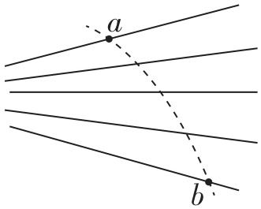
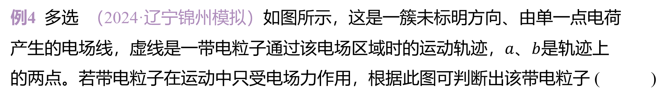

例4 多选 （2024·辽宁锦州模拟）如图所示，这是一簇未标明方向、由单一点电荷
产生的电场线，虚线是一带电粒子通过该电场区域时的运动轨迹，$a$、$b$ 是轨迹上
的两点。若带电粒子在运动中只受电场力作用，根据此图可判断出该带电粒子 ( )
BC
A. 电性与场源电荷的电性相同 B. 在$a$、$b$两点所受电场力大小$F_{a}>F_{b}$
C. 在$a$、$b$两点的速度大小$v_{a}>v_{b}$ D. 在$a$、$b$两点的动能$E_{ka}<E_{kb}$

Slide 40

技巧点拨
带电粒子在电场中做曲线运动时静电力做正、负功的判断
（1）粒子的速度方向一定沿轨迹的切线方向，粒子所受合力方向一定指向轨迹弯
曲的凹侧。
（2）静电力方向与速度方向夹角小于${90}^{∘}$ ，静电力做正功；夹角大于${90}^{∘}$ ，静电
力做负功。

Slide 41

[解析] 根据带电粒子的运动轨迹可知，带电粒子所受电场力的方向跟电场线共线，
指向曲线弯曲的内侧，由此可知，带电粒子与场源电荷电性相反，A错误；$a$ 点处
电场线比$b$点处密，所以$a$点电场强度较大，带电粒子在$a$ 点所受电场力较大，B正
确；假设带电粒子由$a$点运动到$b$ 点，所受电场力方向与速度方向之间的夹角大于
${90}^{∘}$ ，电场力做负功，带电粒子的动能减少，速度减小，即$E_{ka}>E_{kb}$，$v_{a}>v_{b}$ ，
同理可分析带电粒子由$b$点运动到$a$点时也有$E_{ka}>E_{kb}$，$v_{a}>v_{b}$ ，C正确，D错误。

Slide 42







迁移应用3 （2024·安徽百校联考）一带电粒子在电场中仅
受静电力作用，做初速度为零的直线运动，取该直线为$x$
轴，起始点$O$为坐标原点，其速度$v$与位移$x$ 的关系如图所
示，则该电场的电场线分布可能是( )
B
A. B. C. D.
[解析] 根据公式$v^{2}−v_{0}^{2}=2ax$可知，匀变速直线运动的$v^{2}−x$ 图像是一条直线，
题图v-x图像是直线，说明速度随着位移均匀增加，粒子做加速运动，增加相等的
速度需要的时间逐渐减小，则加速度逐渐增大，粒子所受的电场力逐渐增大，电
场线越来越密集，故选B。

Slide 43

易错提醒
题目给出的是<m>$v−x$</m>图线，有别于<m>$v−t$</m>图线的斜率表示加速度，<m>$v−x$</m>图线的斜
率并不表示加速度。

